Slide 1
Non-stationary Transformers:
Exploring the Stationarity in Time Series Forecasting
NSTransformers: 非平稳时间序列的通用预测框架
NeurIPS-2022
汇报人：孙天翔

Slide 2
目录/Contents
01
绪论
02
相关工作
Non-stationary Transformers
03
04
实验
05
总结

Slide 3
PART 01
绪论

Slide 4
绪论
背景和挑战
近年来，以注意力机制（Attention Mechanism）为结构核心的Transformer在深度时序预测领域取得了突破性进展，其点到点的注意力机制天然适合建模时间序列中的时序依赖（Temporal Dependency），可堆叠的编解码器也利于捕捉和聚合不同时间尺度下的时序特征。非平稳的时序数据在现实世界中非常普遍，具有相当复杂且难以捕捉的时序依赖，以及随着时间不断变化的数据分布，这对深度模型的建模能力以及泛化性都提出了很高的要求。
以往的解决方法和存在的问题
利用平稳化技术消除数据在时间维度上的分布差异，以提高数据本身的可预测性。
过平稳现象（Over-stationarization）：在平稳化后的数据上进行模型训练会限制Transformer建模时序依赖的能力，导致模型仅能学到不易区分的注意力图与较弱的时序依赖，从而产生平稳性过高的预测输出与较大的预测误差。
应用领域
覆盖气象，能源，金融，医疗，工业等多个领域

Slide 5
PART 02
相关工作

Slide 6
相关工作
时间序列预测的模型调研
基于rnn的模型以自回归的方式应用于序列建模，但循环结构可能会受到建模长期依赖的影响。
01
Informer：扩展了具有KL-divergence准则的自注意来选择显性查询。克服了二次计算在序列长度上的增长，后续工作的目标是降低自注意的复杂度。
Reformer：引入了局部敏感哈希(LSH)，通过分配类似的查询来近似关注。
Autoformer：将分解块融合成一个规范结构，并发展自相关(Auto-Correlation)来发现串行连接。
Pyraformer：设计了金字塔注意模块(PAM)来捕获不同层次的时间依赖。其他深度但无变压器的模型也取得了显著的性能。
N-BEATS：提出了对趋势项和季节项的明确分解，具有很强的可解释性。
N-HiTS：引入了分层布局和多速率采样，用于处理不同频带的时间序列。
模型不仅通过降低复杂性得到改善，还进一步为时间序列预测开发了精细的构建块。
Transformer

Slide 7
相关工作
时间序列预测的平稳化
02
虽然平稳性对时间序列的可预测性很重要，但现实世界的序列总是呈现非平稳性
经典的统计方法ARIMA通过差分使时间序列平稳。
Adaptive Norm通过采样集的全局统计对每个序列片段应用z-score归一化。
DAIN采用非线性神经网络自适应平稳化具有观测训练分布的时间序列。
RevIN引入了两阶段实例归一化，分别对模型的输入和输出进行转换，以减少每个序列的差异。
缺点：直接平稳化时间序列会破坏模型对特定时间相关性的建模能力。
对于深层模型

Slide 8
相关工作
主要贡献
03
针对现有的平稳化方法会导致过度平稳化问题，限制transformer的预测能力，提炼出非平稳序列的预测能力。
提出非平稳transformer作为一个通用框架，包括序列平稳化，使序列更可预测，并通过重新纳入原始序列的非平稳性来避免过度平稳化问题。
所提出的新的transformer持续提高了4个主流transformer的性能（transformer、informer、reformer、autoformer）。
0

Slide 9
PART 03
Non-stationary Transformerstransformer

Slide 10
Non-stationary Transformers
问题分析
平稳化技术对原始数据的存在退化影响，这种退化显然会导致Transformer在时序依赖的建模上失去其原本优势。
如何同时提高时序数据的可预测性以及充分利用深度模型的时序建模能力，是提高非平稳时序预测效果的关键。
模型设计
Non-stationary Transformers包含：
序列平稳化模块：以增强输入数据的平稳性；
去平稳注意模块：用来重新整合非平稳信息到模型内部的时序依赖建模中，从而缓解过平稳问题。

Slide 11
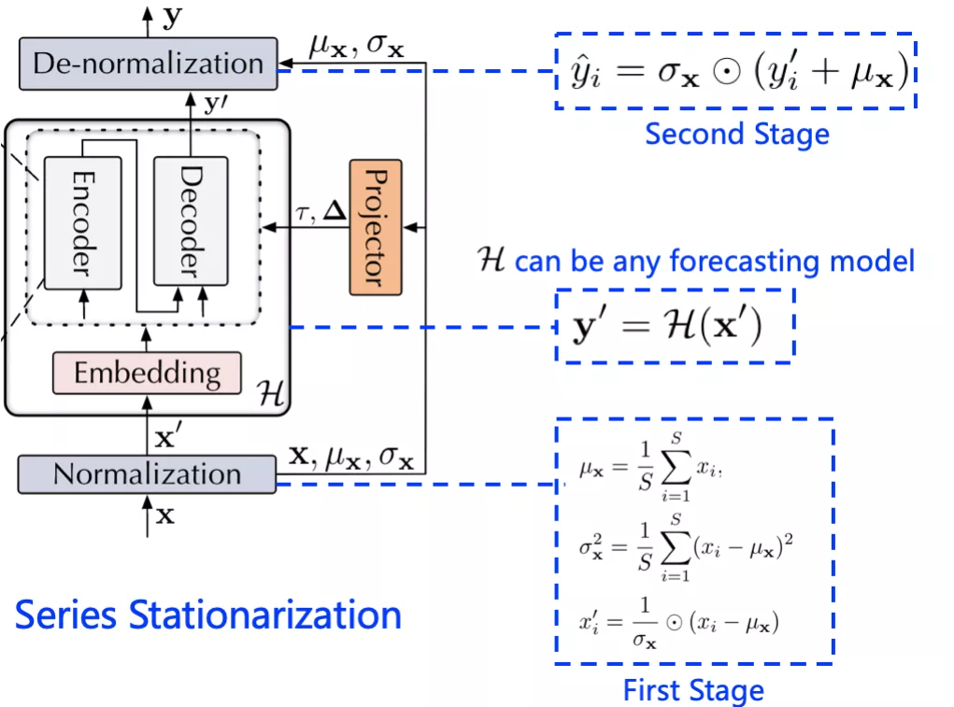
非固定式transformer
序列平稳化: 包含两个阶段：窗口归一化（Normalization）与反归一化（De-normalization）
第一阶段
第一阶段，对每一模型输入中的各个变量分别进行在时间维度的归一化。
存储各个窗口内序列原本的均值和方差。
第二阶段
在第二阶段中用这些统计量重新对模型的输出进行反向尺度变换，以恢复其归一化时丢失的分布信息。
序列平稳化作为两阶段数据处理模块，可以封装在任意深度模型前后层，在提高模型输入的可预测性的同时，尽可能还原原始输入的时变分布。

Slide 12

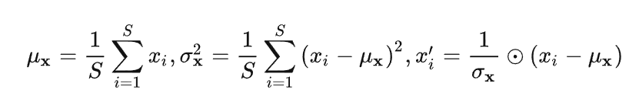
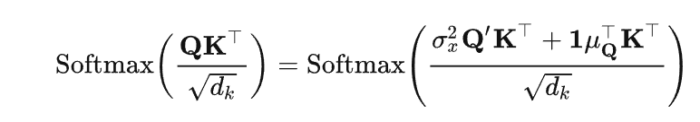
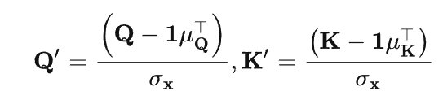
非固定式transformer
去平稳化注意力:深入模型内部，基于详细的理论推导，设计了面向非平稳时序数据的去平稳化注意力模块。
其推导的核心在于：使用经过归一化后的输入和归一化时存储的统计量，以近似未归一化时原始输入时本应得到的注意力图。
根据Transformer的注意力计算公式：
以及进行序列平稳化时，模型输入在时间维进行的尺度变换公式（S为序列长度）：
带入注意力公式简化后
基于模型嵌入层（Embedding）和前向传播层（FFN）在时间维度的线性假设，可导出注意力层的输入Q、K分别满足：

Slide 13
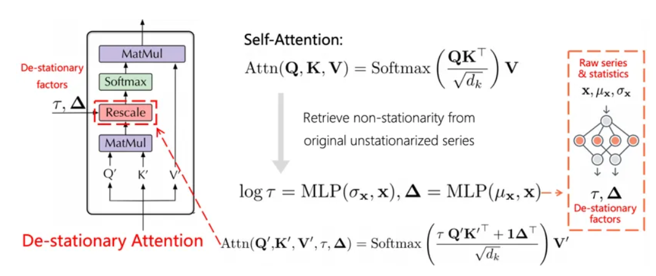
非固定式transformer
为了近似原始输入的注意力图，引入了两个尺度变换因子， 定义为去平稳化因子（De-stationary factors），作用在经过归一化后的输入得到的注意力图上。
采用一个多层感知机（MLP）从原始序列划窗得到的输入集以及相应均值方差中，自适应地学习去平稳化因子

Slide 14
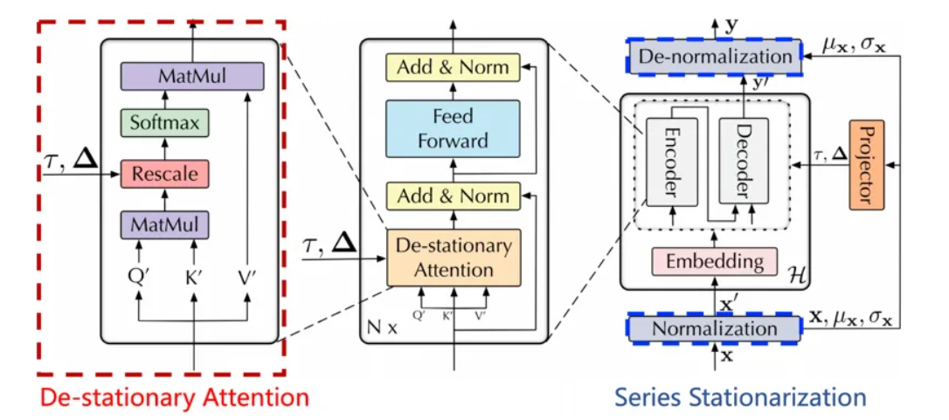
非固定式transformer
整体结构：

Slide 15
PART 04
实验

Slide 16
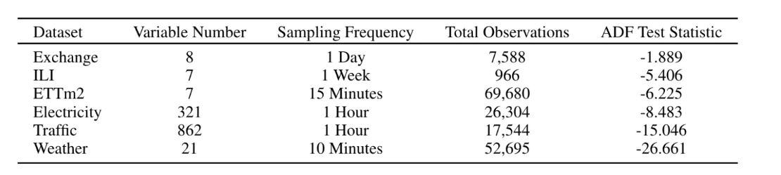
实验
数据集
(1) Electricity：记录了2012 - 2014年321个客户的每小时用电量。
(2) ETT：包含了2016年7月至2018年7月电力变压器采集的油减震因子和电力负荷的时间序列。
(3) Exchange：收集了8个国家从1990年到2016年每日汇率的面板数据。
(4) ILI： 收集了一周内流感样疾病患者与总患者的比例，这是美国疾病控制和预防中心从2002年到2021年每周报告的数据。
(5) Traffic： 包含2015年1月至2016年12月旧金山湾区高速公路上862个传感器测量的每小时道路占有率。(6) Weather：包括2020年从马克斯·普朗克生物地球化学研究所气象站每10分钟采集的21个天气指标的气象时间序列。
更低的ADF Test Statistic意味着更高的数据平稳性

Slide 17
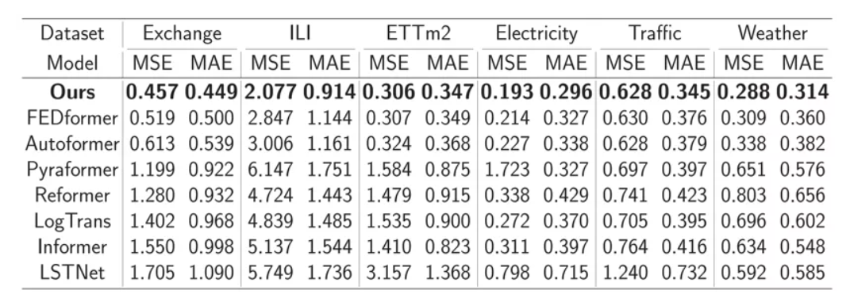
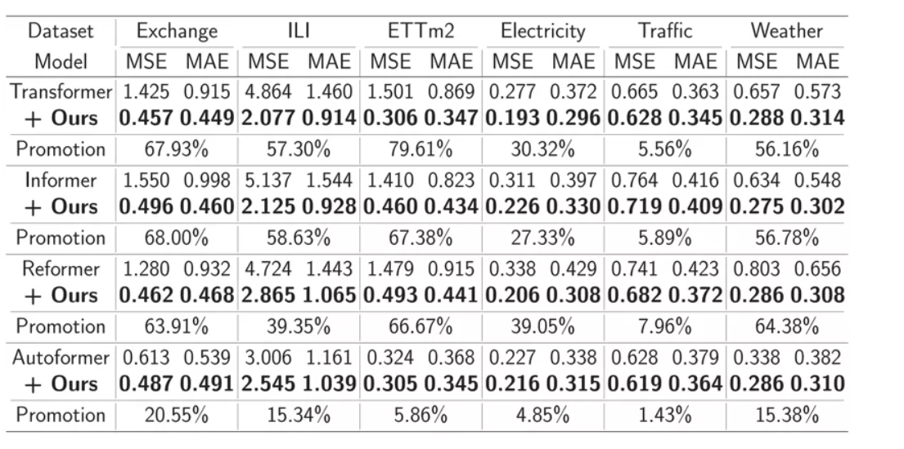
实验
与时下最先进的深度时序预测模型的对比中，均取得了最优（SOTA）效果，特别是在在非平稳时序数据上，效果领先尤为明显。
引入Non-stationary Transformers带来的预测效果提升

Slide 18
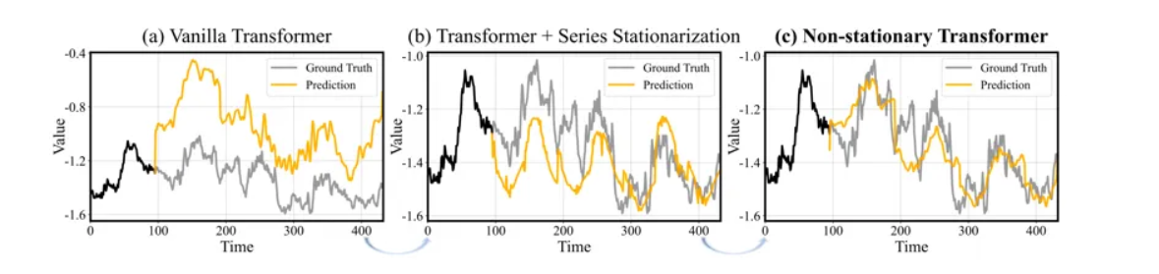
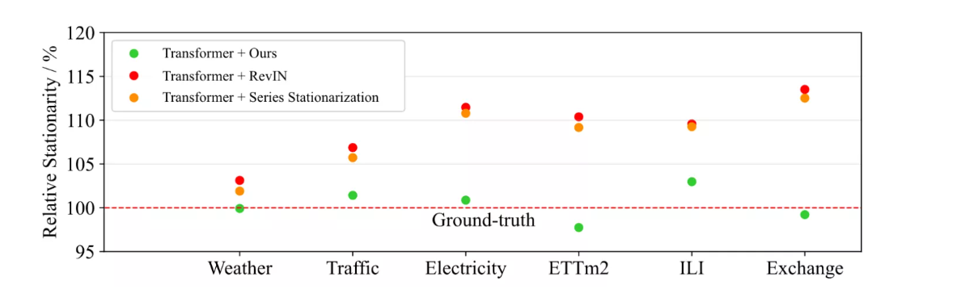
实验
消融实验
模型预测与真实值对比
模型预测值平稳性与真实值平稳性对比

Slide 19
PART 05
总结

Slide 20
总结与感想
本文从平稳性的角度研究时间序列预测。提出了一种提高序列平稳性的方法，并且改进了Transformer内部的注意力机制，重新纳入非平稳信息，同时提高数据的可预测性，以及释放注意力机制优秀的时序建模能力。
轴承剩余使用寿命预测是一个典型的非平稳时间序列问题，因为轴承的运行状态会随着时间和工况的变化而发生变化。因此，可以尝试使用这篇论文的方法来处理轴承的振动信号数据。
对数据进行预处理和特征提取。这篇论文使用了时域和频域特征作为输入，符合轴承的数据特点。可以对数据使用文中的方法进行归一化或标准化，以便于使用序列平稳化模块。
这篇论文提供了四种transformer模型：Transformer ，Informer ，Reformer 和 Autoformer 。可以根据模型特点等因素来选择适合的模型。

Slide 21
谢谢老师和同学们

